Slide 1
Проект БД для трудоустройства
подготовили Нюхалов Д. Г., Литовченко Д. В., Царулкова А.В.

Slide 2
Ответственные за проект
Нюхалов Д. Г. – нормализовал отношения, связанные с резюме, производил реализацию на Sqlite
Царулкова А. В. – нормализовала отношения, связанные с вакансиями и пользователем, отвечала за теоретическую часть
Литовченко Д. В. – нормализовал отношения, связанные с компаниями, создавал ER-диаграмму.

Slide 3
Предметная область
ГСБТО СПбГУПТД, которая является также Региональным центром содействия трудоустройству и адаптации к рынку труда выпускников.
Для успешной деятельности по этим направлениям разработана информационная система, которая в настоящий момент устарела.
Задача: спроектировать и разработать базу данных с учетом современных тенденций и требований для этой системы.
Основным назначением Системы является содействие в трудоустройстве студентов, выпускников ВУЗов.

Slide 4
Задачи
поиск вакансий и резюме соискателей в базе данных системы;
добавление новых вакансий и резюме в базу данных системы и их изменение;
открытие новых филиалов в других городах с возможностью добавления компаний и вакансий в эти филиалы;
формирование реестра компаний, трудоустраивающих студентов и выпускников, предоставляющих места для прохождения практик.

Slide 5
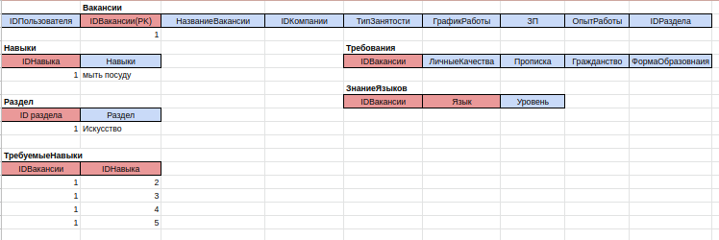
Нормализация
Вакансии

Slide 6
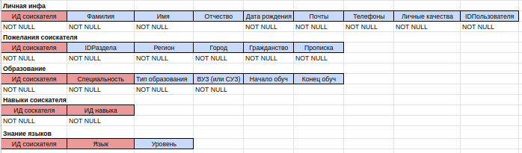
Нормализация
Соискатель (Резюме)

Slide 7
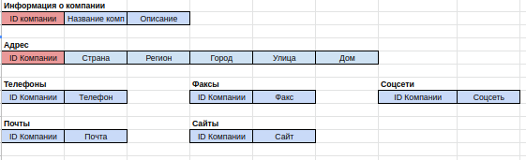
Нормализация
Компании

Slide 8
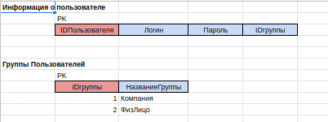
Нормализация
Пользователи

Slide 9

Выбор СУБД

Slide 10
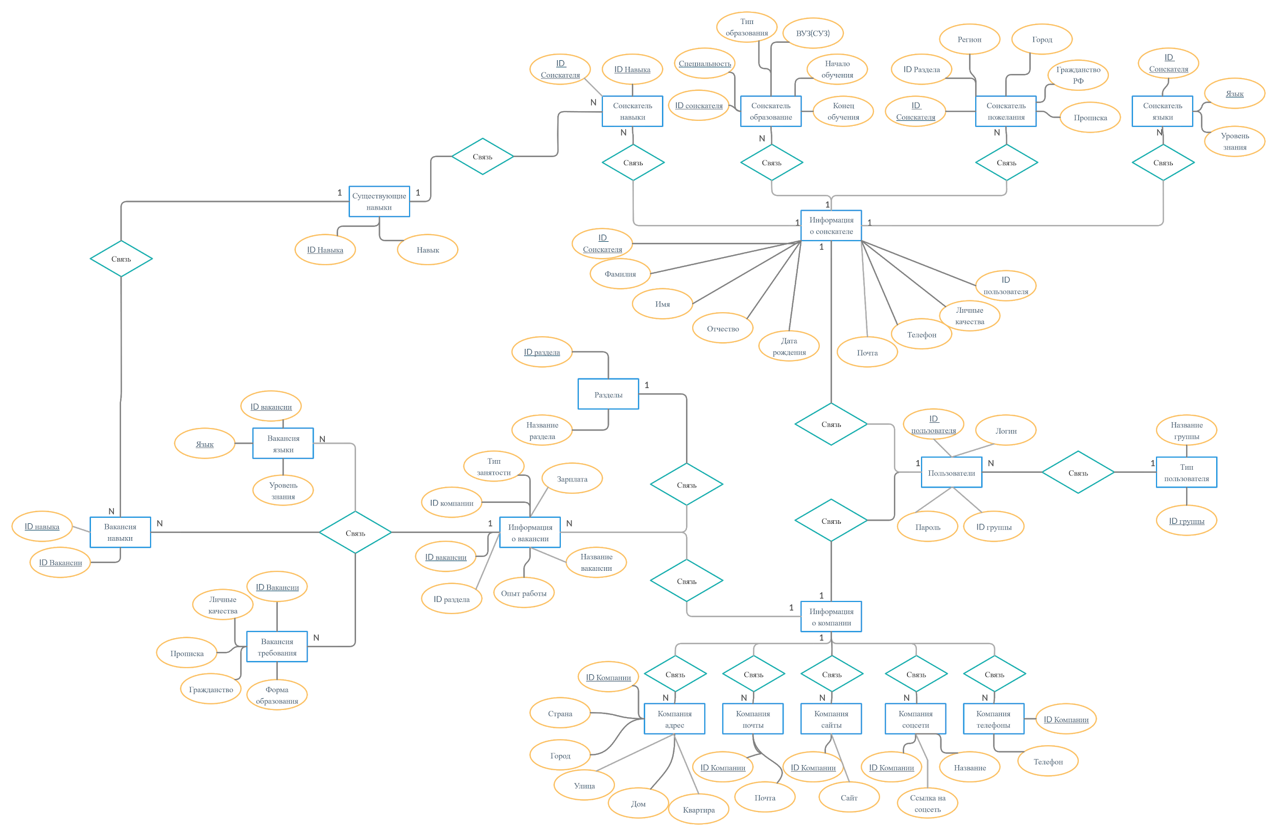
ER-диаграмма

Slide 11
Пример запроса
CREATE TABLE [Компания адрес] (
[ID компании] INTEGER PRIMARY KEY
NOT NULL
REFERENCES [Информация о компании] ([ID компании]) ON DELETE CASCADE
ON UPDATE CASCADE,
Страна CHAR NOT NULL,
Город CHAR NOT NULL,
Улица CHAR NOT NULL,
Дом CHAR NOT NULL,
Квартира CHAR NOT NULL
);

Slide 12
Спасибо за внимание!

